Slide 1
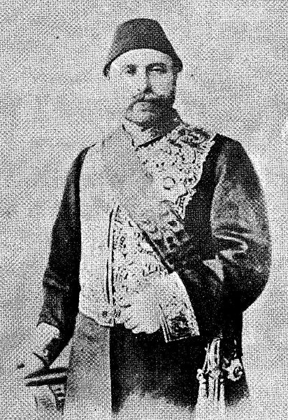
Cenanizade Mehmet Kadri Paşa
Cenanizade Mehmet Kadri Paşa
II. Abdülhamit saltanatında 9 Haziran 1880 - 12 Eylül 1880 tarihleri arasında üç ay üç gün sadrazamlık yapmış Osmanlı devlet adamıdır. Ayrıca 6 Ağustos 1874 - 7 Eylül 1874 ve 11 Şubat 1876 - 4 Şubat 1877 tarihleri arasında İstanbul Şehremini (Belediye Başkanı) olmuştur…Kıbrıs Mutasarrıfı İshak Paşa’nın oğludur. 1832 yılında Antep'te dünyaya gelmiştir. Temel eğitiminden sonra, İslami ilimleri, edebiyatı, Arapça ve Farsça’yı memleketinde öğrenmiş, İstanbul’a geldikten sonra Fransızca ve İngilizce ve çağdaş bilimleri tahsil etmiştir. Memuriyete Antep kazası nüfus mukayyıtlığı ile başlamış, burada nüfus nazırlığına geldikten sonra İstanbul’a taşınmıştır. Bir süre Tercüme Odası’nda çalışan Kadri Bey, 1864’te Mahkeme-i Ticaret-i Bahriye Reisliği’ne gelmiş, Meclis-i Ali-i Hazain Başkatipliği, Meclis-i İdare-i Bahriye Reisliği gibi görevlerden sonra Altıncı Belediye Dairesi reisliğine tayin edilmiştir…. Bir ara Nafia Nezaretinde müsteşarlık yapan ve sonradan tekrar Altıncı Belediye Dairesi’ne atanan Kadri Paşa, buradan Şehremaneti’ne (Belediye) tayin olunmuş, kısa bir süre Nafıa Nezareti’nde ve Bahriye Müsteşarlığı’nda bulunduktan sonra tekrar Şehremaneti görevine tekrar tayin edilmiştir. 1 sene kadar bu görevde kalan Kadri Paşa daha sonra 5 Şubat 1877-4 Şubat 1878 tarihlerinde Şura-yı Devlet Reisliği, Sivas ve Bağdat Valiliği yapmıştır. İstanbul’a Dahiliye Nazırı olarak dönen ve buradan Ticaret Nezareti’ne atanan Kadri Paşa daha sonra kısa bir süre için sadrazamlık yapmış, hemen ardından ise Edirne Valiliği’ne atanmış ve 11 Şubat 1884’te burada vefat etmiştir. Mezarı Hasan Sezai Dergahı bahçesindedir.

